Slide 1
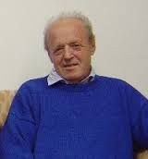
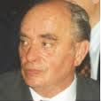
Bizonyítási módszerek és az irracionalitás Kis középiskolai módszertan
Fehér János Peller József Urbán János
emlékére
Rátz László Vándorgyűlés
Baja, 2016. július 6. Vigné Dr. Lencsés Ágnes

Slide 2
A témaválasztásról
Formális, hiányos ismeretek jellemzőek az irracionális számokkal kapcsolatban, a fogalomrendszer kiépítése megreked a $\sqrt{2}εℚ^{∗}$ bizonyításánál.
Kimaradnak a bizonyítási lehetőségek és ezáltal az irracionális számokkal kapcsolatos példák is (ld. középszint gyenge előírásai).
Az előadásban feladatokon keresztül nézzük meg a két tanári feladat összefonódását, melynek melléktermékeként a problémamegoldás gondolkodásfejlesztő hatása is adódik.

Slide 3
Rövid elméleti háttér

Slide 4
Rövid elméleti háttér
Bizonyítási stratégiák és módszerek logikai leírása
Tétel: $A⟹B$
Bizonyítás szintézissel: $A⟹A_{1}⟹A_{2}⟹…⟹A_{n}⟹B$
Bizonyítás analízissel: $B⟸B_{1}⟸B_{2}⟸…⟸B_{n}⟸A$
Az indirekt bizonyítás sémája:$\left(A⋀¬B\right)⟹\left(C⋀¬C\right)$
A teljes indukciós bizonyítás sémája: $$\left\{B\left(1\right)⋀\left[B\left(n\right)→B\left(n+1\right)\right]\right\}→∀n−re B\left(n\right)$$

Slide 5
Feladatok
I. GYÖKFOGALOMMAL KAPCSOLATOS FELADATOK
I/1. Igazoljuk, hogy ha $aεℕ$és $a$ nem négyzetszám, akkor $\sqrt{a}$ irracionális!
Bizonyítás: Tegyük fel az állítás tagadását!
Azaz $\sqrt{a}$ $nem irracionális, akkor \sqrt{a} εℚ$ (mert $ℚ∩ℚ^{∗}$=$∅$ és $ℚ∪ℚ^{∗}$=$ℝ$).
$⟹\sqrt{a}$=$\frac{p}{q}$, ahol $p,qεℕ^{+}$ és ($p,q$)=1. Mivel mindkét oldal pozitív: $a=\frac{p^{2}}{q^{2}}$, ebből $aq^{2}$=$p^{2}$
a./ számelmélet alaptételével:
Jobb oldalon a $p^{2}$, baloldalon a $q^{2}$ minden prímtényezője páros kitevőn szerepel. Az ’a’-nak $kell hogy legyen páratlan kitevőjű prímtényezője, mert nem négyzetszám. Az egyenlőség két$ oldalán tehát két különböző prímtényezős felbontás áll, ami ellentmond a számelmélet alaptételének.
Tehát az indirekt feltevés helytelen, akkor az eredeti állítás igaz: $\sqrt{a }εℚ^{∗.}$. $∎$

Slide 6
I. GYÖKFOGALOMMAL KAPCSOLATOS FELADATOK
I/1. Igazoljuk, hogy ha $a ε ℕ$ és $a$ nem négyzetszám, akkor $\sqrt{a}$ irracionális!
Bizonyítás:
Tegyük fel az állítás tagadását!
$\sqrt{a}$ nem irracionális $⟹\sqrt{a} εℚ$ $⟹\sqrt{a}=\frac{p}{q}$ $(p, q ε ℕ^{+})$ és $(p,q)=1$ $⟹$ $a=\frac{p^{2}}{q^{2}}$ $⟹$ $aq^{2}=p^{2}$
b./ bizonyítás oszthatósággal:
${aq}^{2}= p^{2}$ $⟹$ $a\left|p^{2} ⟹ \right.\left.a \right|p$ $⟹$ $∃kεℕ^{+}$, hogy $ak=p$ $⟹{aq}^{2}={\left(ak\right)}^{2}=$ $a^{2}k^{2}$ $⟹$ ${⟹q}^{2}=$ ${ak}^{2}$ $⟹ \left.a \right|{ q}^{2}$ $⟹$ $\left.a \right|$ q
Tehát $a$ osztója $p$-nek is és $q$-nak is, ami ellentmond a $(p,q)=1$feltételnek.
Tehát az eredeti állítás az igaz: $\sqrt{a} εℚ^{∗}$.

Slide 7
I. GYÖKFOGALOMMAL KAPCSOLATOS FELADATOK
I/2. Bizonyítsuk be, hogy $\sqrt[3]{2}−$ $\sqrt{3 }$ irracionális!
Indirekt úton: T.f.h. racionális, jelöljük $x$-szel! (Lehetne $\frac{p}{q}$ -val?)
$$\sqrt[3]{2}−\sqrt{3}=x ∈ℚ ⟹\sqrt[3]{2}=x+\sqrt{3}⟹2= x^{3}+3x^{2}\sqrt{3}+9x+{\left(\sqrt{3}\right)}^{3}⟹$$
$$⟹2=x^{3}+9x+3\sqrt{3}\left(x^{2}+1\right)⟹ \sqrt{3}=\frac{2−x^{3}−9x}{3\left(x^{2}+1\right)}$$
$$\sqrt{3}=\frac{2−x^{3}−9x}{3\left(x^{2}+1\right)}$$
irracionális
racionális

Slide 8
I. GYÖKFOGALOMMAL KAPCSOLATOS FELADATOK
I/2. Bizonyítsuk be, hogy $\sqrt[3]{2}−$ $\sqrt{3 }$ irracionális!
2. megoldás
Felhasználva az 1. megoldásból a jelölést és köbre emelést:
$x^{3}+$9$x−$2$=−$3$\sqrt{3}\left(x^{2}+1\right)$ Négyzetre emelve és rendezve kapjuk:
$x^{6}−$9$x^{4}−$4$x^{3}+$27$x^{2}−$36$x−$23$=$0
Ha ennek az egész együtthatós egyenletnek van racionális gyöke, akkor az osztója a 23-nak, tehát $±1 , ±23$ lehet. (Rolle-tétel)
Behelyettesítéssel ellenőrizhető, hogy egyik sem megoldás, tehát az egyenletnek nincs racionális gyöke, így $x=\sqrt[3]{2}−\sqrt{3}$ $εℚ^{∗}$ $∎$
Rolle-tétel szerint (középiskolában is könnyen igazolható):
az f$\left(x\right)$= $a_{0}x^{n}$+$a_{1}x^{n−1}$+…+$a_{n−1}$x+$a_{n}$=0 egész együtthatós egyenletnek csak olyan $\frac{r}{s}$ racionális szám lehet megoldása, melyre rl$a_{n}$ és sl$a_{0}$, (r,s)=1.

Slide 9
I. GYÖKFOGALOMMAL KAPCSOLATOS FELADATOK
I/3. Bizonyítsuk be, hogy az alábbi számok irracionálisak!
a./ $\sqrt{3}$ , $\sqrt{7}$, $\sqrt{29}$ b./ $\sqrt[3]{2 }$, $\sqrt[4]{5}$, $\sqrt[5]{5}$ c./ $\sqrt[6]{15}$, $\sqrt[7]{−8}$ ,$\sqrt[ k]{a}$, ha a$εℤ$ és nem k-adik hatvány
d./ $\sqrt{a^{2}+1}$ , ha a ϵ$ℕ^{+}$ e./ $\sqrt{2}$ -1, $\sqrt{3}$ + 2 f./$\left(1−\sqrt{2}\right)\left(1+\sqrt{3}\right)$, $\sqrt[3]{3}$ $\left(1+\sqrt{2}\right)$
I/4. Állapítsuk meg, melyik racionális, melyik irracionális szám!
$A=\sqrt{4+2\sqrt{3}}+\sqrt{4−2\sqrt{3}}$ B=$\sqrt{14+6\sqrt{5}}$ $−\sqrt{14−6\sqrt{5}}$
C =$\sqrt{7+2\sqrt{6}}$ $− \sqrt{7−2\sqrt{6}}$ D=$\sqrt[3]{2+\sqrt{5}}$ $+\sqrt[3]{2−\sqrt{5}}$
A=$\sqrt{3+2\sqrt{3}+1}$ +$\sqrt{3−2\sqrt{3}+1}$=$\sqrt{{\left(\sqrt{3}+1\right)}^{2}}+\sqrt{{\left(\sqrt{3}−1\right)}^{2}}$=$\left|\sqrt{3}+1\right|+\left|\sqrt{3}−1\right|$=$\sqrt{3}+1+\sqrt{3}−1=$2$\sqrt{3 }ε ℚ^{∗}$ $∎$
B és C az A mintájára oldható; D-t egyenletként kezelve köbre emeléssel hiányos harmadfokú egyenlet adódik.

Slide 10
I. GYÖKFOGALOMMAL KAPCSOLATOS FELADATOK
I/5. Adott két „ végtelen nagy” térfogatú hordó, mindegyikben víz van. Egy 2-$\sqrt{2 }$és egy $\sqrt{2}$ literes edénnyel át lehet-e merni az egyikből a másikba pontosan egy litert?
Tegyük fel, hogy az átmerés lehetséges: a-szor a 2-$\sqrt{2}$, b-szer a $\sqrt{2}$ literessel merünk. Ez azt jelenti, hogy a $\left(2−\sqrt{2}\right)$+b$\sqrt{2}$=1 ahol a,b $∈ℕ^{+}$. Rendezve $\sqrt{2}$=$\frac{1−2a}{b−a}$, ami ellentmondás, mivel b=a nem ad megoldást, b$≠$a esetén pedig a baloldal irracionális, a jobb racionális. Tehát ilyen edényekkel az átmerés nem lehetséges. $∎$
I/6. Írjunk fel olyan racionális együtthatós másodfokú egyenletet, melynek egyik gyöke $x_{1}$=2-$\sqrt{5}$ !
Mivel az együtthatók racionálisak, a másik gyök: $x_{2}$=2+$\sqrt{5}$ A gyökök és együtthatók összefüggésével: $x_{1}x_{2}$=$\left(2−\sqrt{5}\right)\left(2+\sqrt{5}\right)$=4-5=$−$1 $x_{1}$+$x_{2}$=$\left(2−\sqrt{5}\right)$+$\left(2+\sqrt{5}\right)$=4ű Tehát a keresett egyenlet: $x^{2}$-4x-1=0. $∎$ (A példa megoldható a gyöktényezős alakkal, vagy a másodfokú egyenlet általános alakjába helyettesítéssel is.)

Slide 11
GYÖKFOGALOMMAL KAPCSOLATOS FELADATOK
I/7. Ha az x és y olyan racionális számok, hogy $\left(2−\sqrt{3}\right)$x+$\left(2\sqrt{3}−1\right)$y=3$−\sqrt{3}$, akkor határozzuk meg x+y értékét! (Gordiusz 2000, módosított változat)
A műveleteket elvégezve és rendezve kapjuk: 2x$−$y$−$3=$\sqrt{3}\left(x−2y−1\right)$ Baloldal és a jobboldal második tényezője racionális, így azt $\sqrt{3}$-mal szorozva irracionális. Egyenlőség tehát csak úgy állhat fenn, ha x-2y-1=0 és 2x-y-3=0 Az egyenletrendszer megoldása: x=$\frac{5}{3}$, y$=\frac{1}{3}$ , tehát x + y = 2. $∎$
Egyenletekkel és a gyökökkel kapcsolatos néhány további feladat:
Igazoljuk, hogy $\sqrt[3]{2}$ nem lehet racionális együtthatós másodfokú egyenlet gyöke!
Bizonyítsuk be, hogy ha b és c páratlan egészek, akkor az $x^{2}$+b$x$+c=0 egyenletnek csak irracionális gyöke van!
Van-e az $\frac{x+y}{x−y}$=$\frac{x}{y}$ egyenletnek olyan x, y megoldása melyre x,y$∈ℚ$de x$≠$0, y $≠0$?

Slide 12
II. LOGARITMUSSAL KAPCSOLATOS FELADATOK
II/1. a./ Mutassuk meg, hogy $\log_{2}3$irracionális! ${(log}_{8}9$ , $lg12$, $\log_{5}10$ )
Indirekt úton: T.f.h. racionális
van olyan $p, q ∈ℕ^{+}$, $(p,q)=1$ $\log_{2}3=\frac{p}{q}$
Logaritmus fogalma alapján: $2^{\frac{p}{q}}=3 ⟺{ 2}^{p}=3^{q}$
b./ $lg3+lg5$ c./ $lg3−lg2$
páros
páratlan
Ellentmondás!!!
Az eredeti állítás igaz!

Slide 13
II. LOGARITMUSSAL KAPCSOLATOS FELADATOK
II/2. Bizonyítsuk be, hogy a./ $∀kεℤ$-re lg$\left(2^{k}5^{k}\right)εℚ$ b./$∀k,lεℕ^{+}$ és k$≠l$ esetén lg$\left(2^{k}5^{l}\right)εℚ^{∗}$ !
Bizonyítás: a./ lg$\left(2^{k}5^{k}\right)$=lg${10}^{k}$=k$εℤ$, tehát racionális. b./ Indirekt feltétel: lg $\left(2^{k}5^{l}\right)$=$\frac{p}{q}$ p,q$εℕ^{+}$ (p,q)=1 Ebből $2^{k}5^{l}$=${10}^{p/q}$=$2^{\frac{p}{q}}5^{\frac{p}{q}}$ , ami csak akkor igaz, ha mindkét oldal prímtényezős felbontása megegyezik, tehát $k$=$\frac{p}{q}$ és $l$=$\frac{p}{q}$ , melyből $k=l$ adódik. Ez a kezdeti feltételnek ellentmond. Tehát az eredeti állítás igaz.$∎$
II/3. Lássuk be, hogy ha $nεℕ^{+}$ és $n ≥2$, akkor $\log_{n}\left(n+1\right)εℚ^{∗}$ !
Bizonyítás indirekt úton: $\log_{n}\left(n+1\right)=\frac{p}{q}$ , ahol $p,q$ϵ$ℕ^{+}$ és ($p,q$)=1 Átalakítva: $n^{\frac{p}{q}}$=$n$+1 $⟹$ $n^{p}$=${\left(n+1\right)}^{q}$ Egyik oldal páros, másik páratlan, mivel n és n+1 egymást követő pozitív egészek, így hatványaikra is igaz, ami ellentmondás. Tehát az n-re vonatkozó feltétel mellett $\log_{n}\left(n+1\right)εℚ^{∗}$. $∎$

Slide 14
II. LOGARITMUSSAL KAPCSOLATOS FELADATOK
II/4. Bizonyítsuk be, hogy lg$n$ és lg($n+$1) közül ($nεℕ^{+}$) közül legalább az egyik irracionális!
Indirekt feltétel: egyik sem irracionális, azaz mindkettő racionális! (a”legalább”tagadása) lgn=$\frac{p}{q } p,qεℕ^{+}, \left(p,q\right)=1$és lg(n+1)=$\frac{r}{s} r,sεℕ^{+} , \left(r,s\right)=1$ $${10}^{\frac{p}{q}}=n és {10}^{\frac{r}{s}}= n+1 \\ 10=n^{\frac{q}{p}} és 10={(n+1)}^{\frac{s}{r}}$$ A jobb oldalak egyenlőségét pr-edik hatványra emelve kapjuk:$n^{qr}={\left(n+1\right)}^{ps}$ Mivel n és n+1 közül pontosan az egyik páros, a másik páratlan, így pozitív egész kitevős hatványaikra ugyanez teljesül. Az egyenlőség nem állhat fenn. Tehát lgn és lg(n+1) egyidejűleg nem lehet racionális, legalább az egyik irracionális.$∎$
A logaritmikus egyenletek gyakorlása során az „oldjuk meg $ℝ$-en …” megfogalmazás helyett ugyanazt a feladatot más-más kérdéssel is feladhatjuk. Például: állapítsuk meg, hogy az egyenletnek hány irracionális gyöke van!

Slide 15
III. SZÖGFÜGGVÉNYEKKEL KAPCSOLATOS FELADATOK
III/1. Igaz-e, hogy $\sin{\frac{π}{18}}ε ℚ^{∗}$ ?
$\sin{\frac{π}{6 }}=\frac{1}{2 }$ $\frac{π}{6 }=3 \frac{π}{18}$
$\sin{3x}$-re vonatkozó azonosság:
$$\sin{3x}=\sin\left(2x+x\right)=\sin{2x }\cos{x}+\cos{2x }\sin{x}==2\sin{x}\cos^{2}{x}+\cos^{2}{x}\sin{x}−\sin^{3}{x}=3\sin{x}\cos^{2}{x}−\sin^{3}{x}==3\sin{x\left(1−\sin^{2}{x}\right)}−\sin^{3}{x=3\sin{x−4\sin^{3}{x}}}$$
$x= \frac{π}{18}$ $\frac{1}{2}=3\sin{\frac{π}{18 }−4\sin^{3}{\frac{π}{18}}}$
$\sin{\frac{π}{ 18}}=z$ $\frac{1}{2}=3z−4z^{3}$ $8z^{3}−6z+1=0$
Ha van racionális gyöke: $±1, ±\frac{1}{2}, ±\frac{1}{4}, ±\frac{1}{8}$
Behelyettesítéssel ellenőrizés!
Egyik sem megoldás!
$\sin{\frac{π}{18 }εℚ^{∗}}$

Slide 16
III. SZÖGFÜGGVÉNYEKKEL KAPCSOLATOS FELADATOK
III/2. Lássuk be, hogy $\sin{{50}^{0 }}$,$\cos{{20}^{°}, }\sin{5^{°}}, \tan{5^{°}}, \cos{{22,5}^{°}}, \cos{{15}^{°}, \cos{{7,5}^{°}}}$ irracionális!
III/3. Igazoljuk, hogy ha
a./ $\sin{3xεℚ^{∗}}, akkor \sin{x ε} ℚ^{∗} !$ b./ $\cos{x ε ℚ , akkor \cos{3x ε ℚ ! } }$
(Fogalmazzuk meg az állítások megfordítását is, döntsük el, igazak-e? Miért?)
III/4. Bizonyítsuk be, hogy $\cos{{20}^{°}}\cos{{40}^{°}}\cos{{80}^{°}}ε ℚ$, pedig a tényezők irracionálisak!
$$\cos{{20}^{°}} \cos{{40}^{°}}\cos{{80}^{° }}=\frac{2\sin{{20}^{°}\cos{{20}^{°}\cos{{40}^{°}\cos{{80}^{°}}}}}}{2\sin{{20}^{°}}}=\frac{2\sin{{40}^{°}\cos{{40}^{°}\cos{{80}^{°}}}}}{2∙2\sin{{20}^{°}}}=$$
$$=\frac{2∙\sin{{80}^{°}\cos{{80}^{°}}}}{2∙4∙\sin{{20}^{°}}}=\frac{\sin{{160}^{°}}}{8\sin{{20}^{°}}}=\frac{\sin{{20}^{°}}}{8\sin{{20}^{°}}}=\frac{1}{8}εℚ ∎$$

Slide 17
III. SZÖGFÜGGVÉNYEKKEL KAPCSOLATOS FELADATOK
III/5. Bizonyítsuk be, hogy $\cos{\frac{π}{2^{n}}} ε ℚ^{∗}, ha nεℕ^{+}, n≥2 !$
Bizonyítás: Teljes indukció
$n=2−re: \cos{\frac{π}{2^{2}}}=\cos{\frac{π}{4 }}=\frac{\sqrt{2}}{2 }εℚ^{∗}$ igaz
$\cos{\frac{π}{2^{n}} ε ℚ^{∗}}$ $⟹$ $\cos{\frac{π}{2^{n+1 }}}εℚ^{∗}$
$\cos^{2}{\frac{π}{2^{n+1}}}=\frac{\cos{(2}\frac{π}{2^{n+1}})+1}{2}=\frac{\cos{\frac{π}{2^{n}}+1}}{2}$
$\cos{\frac{π}{2^{n+1}}}=\sqrt{ \frac{\cos{\frac{π}{2^{n}}+1}}{2} }$ $0<\frac{π}{2^{n}}<\frac{π}{2} n≥2$ esetén a cosinus értéke pozitív.
$$\cos{2x=\cos^{2}{x−}}\sin^{2}{x}=2\cos^{2}{x}−1$$
$$\cos^{2}{x=\frac{\cos{2x+1}}{2}} ∀xεℝ$$
$$x=\frac{π}{2^{n+1}}$$
irracionális
irracionális
Tehát az állítás $∀nεℕ^{+}, n≥2$ esetén igaz.
irracionális

Slide 18
IV. SOROZATOKKAL KAPCSOLATOS FELADATOK
IV/1. Lehetnek-e számtani sorozat elemei a $\sqrt{2}$ ,$\sqrt{3}$ és a $\sqrt{5}$ ?
T.f.h. igen $⟹ ∃ k, l, m ε ℕ^{+}$ különbözők úgy, hogy
$a_{k}=a_{1}+\left(k−1\right)d=\sqrt{2}$ $a_{l}=a_{1}+\left(l−1\right)d=\sqrt{3}$ $a_{m}=a_{1}+\left(m−1\right)d=\sqrt{5}$
Küszöböljük ki $a_{1}$-et és $d$-t !
$a_{l}−a_{k}=\sqrt{3 }−\sqrt{2}$ $=\left(l−1\right)d−\left(k−1\right)d=\left(l−k\right)d$
$a_{m}−a_{l}=\sqrt{5}−\sqrt{3}=\left(m−1\right)d−\left(l−1\right)d=\left(m−l\right)d$
$$d=\frac{ \sqrt{3} −\sqrt{2}}{l−k}=\frac{ \sqrt{5} −\sqrt{3}}{m−l}$$
Rendezve: $\frac{m−l}{l−k}=\frac{ \sqrt{5}−\sqrt{3}}{\sqrt{3} −\sqrt{2}}=\frac{\left(\sqrt{5} −\sqrt{3}\right)\left(\sqrt{3} +\sqrt{2}\right)}{3−2}= \sqrt{15}+\sqrt{10} −\sqrt{6}−3$
irracionális
racionális

Slide 19
IV. SOROZATOKKAL KAPCSOLATOS FELADATOK
IV/1. Lehetnek-e számtani sorozat elemei a $\sqrt{2}$ ,$\sqrt{3}$ és a $\sqrt{5}$ ?
2. megoldás
T.f.h. igen $⟹ ∃ k, l ε ℕ^{+}$ különbözők úgy, hogy
$$\sqrt{3}−\sqrt{2}=kd és \sqrt{5}−\sqrt{3}=ld$$
$$d=\frac{ \sqrt{3}−\sqrt{2}}{k}=\frac{ \sqrt{5} −\sqrt{3}}{l}$$
$$l\sqrt{3}−l\sqrt{2}=k\sqrt{5}−k\sqrt{3}$$
$$\left(l+k\right)\sqrt{3}=k\sqrt{5} +l\sqrt{2}$$
Négyzetre emelve, rendezve :
$$3{\left(l+k\right)}^{2}=5k^{2}+2kl\sqrt{10}+2l^{2} ⟹ \sqrt{10} = \frac{3{\left(l+k\right)}^{2}−5k^{2}−2l^{2}}{2kl}$$
racionális
irracionális

Slide 20
IV. SOROZATOKKAL KAPCSOLATOS FELADATOK
IV/2. Lehetnek-e mértani sorozat elemei a $\sqrt{2} ,\sqrt{3 } \text{é}\text{s} \text{a} \sqrt{6 }$ ?
IV/3.
Mutassuk meg, hogy ha egy számtani sorozatnak van két irracionális eleme, akkor legfeljebb egy racionális eleme lehet!
Mutassuk meg, hogy egy számtani sorozat elemei között nem lehet pontosan két irracionális szám!
Van-e olyan mértani sorozat, amelynek minden tagja irracionális?
Adjunk meg olyan növekvő mértani sorozatot, amelynek végtelen sok racionális és irracionális eleme van!
Írjunk fel olyan mértani sorozatot, melynek az 1, a $\sqrt{2}$ és a$\sqrt[3]{2}$ számok tagjai!

Slide 21
IV. SOROZATOKKAL KAPCSOLATOS FELADATOK
IV/4. Egy sorozatot az $a_{1}=\sqrt{2 }, a_{n}=\sqrt{2a_{n−1}} \left(n≥2\right)$ rekurziós formulával adtuk meg. Bizonyítsuk be, hogy $∀nεℕ^{+} esetén a_{1}a_{2}a_{3}…a_{n}εℚ^{∗}$ !
Ahhoz, hogy az első n elem szorzatát képezhessük, adjuk meg a sorozatelemeket képlettel! $$a_{1}=\sqrt{2}=2^{\frac{1}{2}}, a_{2}=\sqrt{2\sqrt{2}}=2^{\frac{3}{4}}, a_{3}=\sqrt{2\sqrt{2\sqrt{2}}}=2^{\frac{7}{8}}, …a_{n}=2^{\frac{2^{n}−1}{2^{n}}}…$$ Teljes indukcióval bizonyítható, hogy a felírt képlet minden n-re igaz.) Vizsgáljuk a szorzatot! $a_{1}a_{2}a_{3}…a_{n}=2^{\frac{1}{2}}2^{\frac{3}{4}}2^{\frac{7}{8}}….2^{\frac{2^{n}−1}{2^{n}}}=2^{\frac{1}{2}+\frac{3}{4}+\frac{7}{8}+…+\frac{2^{n}−1}{2^{n}}}$ Tekintsük a kitevőt! $$\frac{1}{2}+\frac{3}{4}+\frac{7}{8}+…+\frac{2^{n}−1}{2^{n}}=\left(1−\frac{1}{2}\right)+\left(1−\frac{1}{4}\right)+\left(1−\frac{1}{8}\right)+…+\left(1−\frac{1}{2^{n}}\right)=n−\left(\frac{1}{2}+\frac{1}{4}+\frac{1}{8}+…+\frac{1}{2^{n}}\right)=n−\frac{1}{2}∙\frac{1−{\left(\frac{1}{2}\right)}^{n}}{1−\frac{1}{2}}=n−1+{\left(\frac{1}{2}\right)}^{n}$$ A sorozat első n elemének szorzata tehát: $2^{n−1+\frac{1}{2^{n}}}=2^{n−1}∙\sqrt[2^{n}]{2}$ $ε{ ℚ}^{∗}$, mivel az első tényező pozitív egész, a második tényező irracionális. $∎$
IV/5. Határozzuk meg a $\sqrt{10}$ közelítő értékét $ℇ=0,004$ pontossággal a Newton-féle iterációs formulával!

Slide 22
IV. SOROZATOKKAL KAPCSOLATOS FELADATOK
IV/6. Mutassuk meg, hogy az $a_{1}=1$ és $a_{n+1}=\frac{1}{2}\left(a_{n}+\frac{c}{a_{n}}\right)$ $\left(n>1\right)$ $c>0$ rögzített, rekurzióval megadott sorozat konvergens! Adjuk meg a határértékét!
A konvergenciát az elegendő feltétel alapján igazoljuk. Megmutatjuk, hogy a sorozat alulról korlátos és monoton csökkenő..
Korlátosság: $a_{n+1}=\frac{1}{2}\left(a_{n}+\frac{c}{a_{n}}\right)≥\sqrt{a_{n} ∙\frac{c}{a_{n}}}=\sqrt{c}$ igaz, felhasználva két pozitív szám számtani és mértani közepe közti egyenlőtlenséget (minden sorozattag pozitív).
Monotonitás: $a_{n+1}−a_{n}=\frac{1}{2}\left(a_{n}+\frac{c}{a_{n}}\right)−a_{n}=\frac{a_{n}^{2}+c−2a_{n}^{2}}{2a_{n}}=\frac{c−a_{n}^{2}}{2a_{n}}≤0 n>1−re ⟹ a_{n+1}≤a_{n, }∀ n>1$.
Tehát a sorozat konvergens. Jelöljük a határértékét A-val!
A konvergens sorozatok műveleti szabályai és a határérték egyértelműsége alapján:
$$a_{n+1}⟶A és a_{n+1}=\frac{1}{2}\left(a_{n}+\frac{c}{a_{n}}\right) ⟶ \frac{1}{2}\left(A+\frac{c}{A}\right)$$
ebből $A=\frac{1}{2}\left(A+\frac{c}{A}\right) ⟹2A^{2}=A^{2}+c ⟹ A^{2}=c ⟹ A=\sqrt{c} mivel c>0.$ Tehát $\lim_{n}{a_{n}}=\sqrt{c}$.
Az $a_{n}={\left(1+\frac{1}{n}\right)}^{n}$ sorozat szemléletes bevezetése megtalálható Hajnal Imre Matematika III. fakultatív B változat tankönyvében (Nemzeti Tankönyvkiadó 1980)
Az e (Euler-féle) számmal kapcsolatos érdekességek alcímen 12 egymásra épülő feladat szerepel Vigné Lencsés Ágnes: Valós számsorozatok c. PTE 2005 HEFOP-3.3.1-P. pályázatra készült lektorált munkájában.

Slide 23
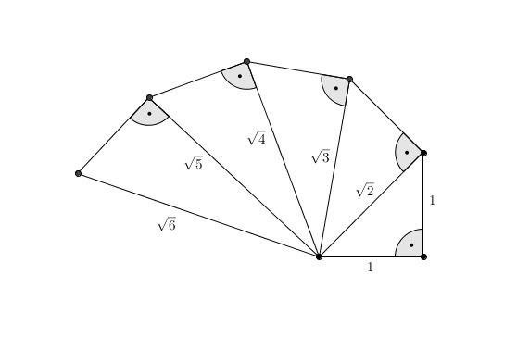
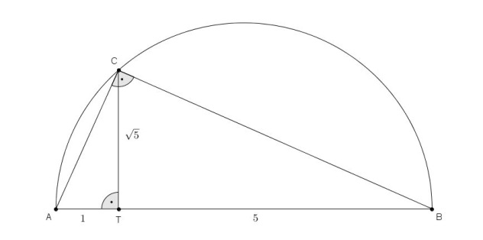
V. GEOMETRIA, KOORDINÁTAGEOMETRIA
V/1. Szerkesszük meg a $\sqrt{2}, \sqrt{3}, \sqrt{5}, \sqrt{6},…$hosszúságú szakaszokat az egység ismeretében!
Pitagorasz tétel alapján Thalesz tétel miatt az ABC$∆ ⊾−ű,$ AT=1, TB=5
(egyesével végig kell menni!) Magasság-tétel miatt CT=$\sqrt{5}$

Slide 24
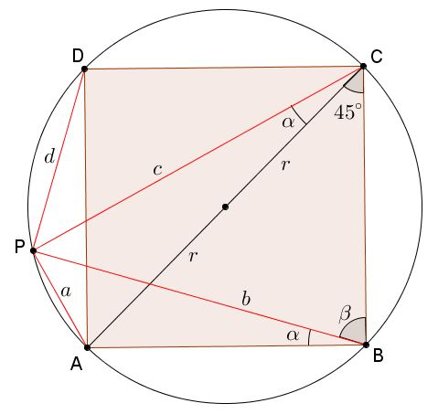
V. GEOMETRIA, KOORDINÁTAGEOMETRIA
V/2. Mutassuk meg, hogy egy körbe írt négyzet csúcsainak a kör egy pontjától való távolságai között mindig van irracionális!
Állítás: a, b, c, d között van irracionális
(Speciális eset-vizsgálat b irracionális)
Húzzuk meg az AC átlót!
$ACP∡=ABP∡=α$
A $PBC∆−ből: b=2r\sin\left(α+{45}^{°}\right)$
$b=2r\left(\sin{α \cos{{45}^{°}+\cos{α \sin{{45}^{°}}}}}\right)$
$=\frac{\sqrt{2}}{2}\left(2r\sin{α+2r\sin{β}}\right)=\frac{\sqrt{2}}{2}\left(a+c\right)εℚ^{∗}$
$$a ε ℚ$$
$$cε ℚ$$

Slide 25
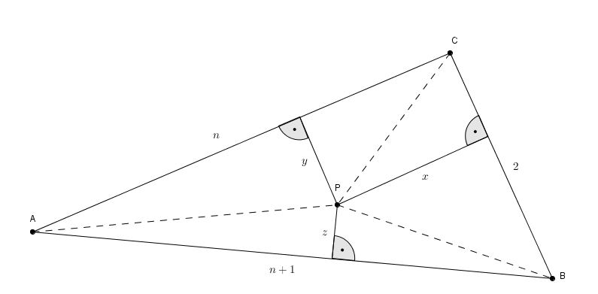
V. GEOMETRIA, KOORDINÁTAGEOMETRIA
V/3. Egy háromszög oldalai 2, $n$, $n+1$ ( $n∈ℕ^{+}$, $n≥2$ ), és valamely belső pontja ($P$) az oldalaktól $x$, $y$, $z$ távolságra van. Bizonyítsuk be, hogy $x$, $y$, $z$ mindegyike nem lehet racionális!
V/4. Egy kör középpontjának mindkét koordinátája irracionális szám. Mutassuk meg, hogy nincs a körön három olyan pont, melyek mindegyik koordinátája racionális!

Slide 26
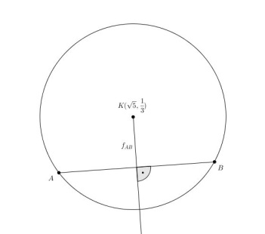
V. GEOMETRIA, KOORDINÁTAGEOMETRIA
V/5. Bizonyítsuk be, hogy a $K\left(\sqrt{5};\frac{1}{3}\right)$ középpontú körök bármelyike legfeljebb egy rácsponton halad át! (2000. május 22. érettségi-felvételi feladat)
Indirekt feltétel: a legfeljebb egy rácspont tagadása: van legalább kettő. Legyen ez a két rácspont A és B!
1.megoldás Az AB húr felező merőlegese átmegy a kör középpontján. Mivel A és B rácspontok, koordinátáik egészek és $ℚ$ zárt a négy alapműveletre, így f egyenlete: $ax+by=c alakú, ahol a, b, c ε ℚ$. K illeszkedik f-re, tehát behelyettesítve koordinátái kielégítik f egyenletét: $$a\sqrt{5}+\frac{b}{3}=c ⟹ a\sqrt{5}=c−\frac{b}{3}$$ ha $a=0, akkor c=\frac{b}{3}$ , így f egyenlete: $y=\frac{1}{3}$ , ami lehetetlen, mert A és B koordinátáinak számtani közepe az F koordinátái. ha $a≠0, akkor \sqrt{5}=\frac{c−\frac{b}{3}}{a} ,$ami szintén ellentmondás, mert a baloldal irracionális, a jobb oldal racionális szám. $∎$
2. megoldás vázlata A K középpontú körök egyenlete: ${\left(x−\sqrt{5}\right)}^{2}+{\left(y−\frac{1}{3}\right)}^{2}=r^{2}$, a rá illeszkedő két rácspont: $A\left(x_{1};y_{1}\right)$ és $B\left(x_{2};y_{2}\right)$, ahol minden koordináta egész szám. Ezeket a körök egyenletébe helyettesítve, a kapott egyenletrendszerből r-t kiküszöbölve, a műveletek elvégzése után $\sqrt{5}−re$ rendezve ellentmondásra jutunk. $∎$

Slide 27
VI. MŰVELETEK AZ IRRACIONÁLIS SZÁMOK HALMAZÁN
VI/1. Két irracionális szám összege, szorzata és hányadosa lehet racionális, de lehet irracionális is.
Írjunk példákat a különböző esetekre!
$\left(\sqrt{3}+5\right)+\left(2−\sqrt{3}\right)=7$ $\sqrt{3}+\sqrt{12}=3\sqrt{3}$
$\sqrt{3}\sqrt{12}=\sqrt{36}=6$ $\sqrt{3}\sqrt{7}=\sqrt{21}$
$\frac{\sqrt{12}}{\sqrt{3}}=\sqrt{4}=2$ $\frac{\sqrt{15}}{\sqrt{3}}=\sqrt{5}$
$lg2+lg5=lg10=2$ $lg2+lg11=lg22$
$\log_{2}{3}−\log_{2}{6}=\log_{2}{\frac{1}{2}}=−1$ $\log_{3}{4}−\log_{3}{2}=\log_{3}{2}$
$\cos^{2}{{30}^{∘}}={\left({\sqrt{3}}/2\right)}^{2}=3/4$ $\cos{{45}^{∘}}\cos{{30}^{∘}}=\left({\sqrt{2}}/2\right)\left({\sqrt{3}}/2\right)={\sqrt{6}}/4$

Slide 28
VI. MŰVELETEK AZ IRRACIONÁLIS SZÁMOK HALMAZÁN
VI/2.Bizonyítsuk be, hogy egy racionális és egy irracionális szám összege, különbsége szorzata és hányadosa irracionális!
VI/3. Döntsük el, melyik igaz, melyik hamis az állítások közül! Döntésünket indokoljuk!
Van olyan racionális és irracionális szám, melyek összege racionális.
Minden irracionális és nem nulla racionális szám hányadosa irracionális.
Bármely két irracionális szám különbsége irracionális.
Lehet-e két irracionális szám összege és szorzata egyszerre racionális?
Vannak-e olyan x,y irracionális számok, hogy $x^{y}εℚ$ ?
Bármely két racionális szám között van racionális szám.
Tetszőleges két irracionális szám között mindig található irracionális szám.
Van 5 után következő első irracionális szám.
Van $\sqrt{3}$, (vagy $\log_{2}{3},$ vagy $π$….) után következő első irracionális szám.
Van $\sqrt[3]{2 } (vagy…$előző mintájára) után következő első racionális szám.
Van legkisebb pozitív irracionális szám.
Van legnagyobb irracionális szám.

Slide 29
VI. MŰVELETEK AZ IRRACIONÁLIS SZÁMOK HALMAZÁN
VI/4. Állítsuk párhuzamba a racionális és irracionális számok halmazára vonatkozó főbb ismereteket!
 | $ℚ$ | $$ℚ^{∗}$$
tört alak | felírható két egész hányadosaként | nem írható fel két egész hányadosaként
tizedestört alak | szakaszos végtelen | nem szakaszos végtelen
lánctört alak | véges | végtelen
műveletekre vonatkozó zártság | négy alapműveletre nézve zárt | egyik alapműveletre sem zárt
számosság | megszámlálhatóan végtelen | kontinuum számosságú

Slide 30
Összegzés
Az előadás célja: ráirányítani a figyelmet a matematika órákon adódó lehetőségekre és az eddigiekben is előforduló példák, feladatok nyújtotta lehetőségek kihasználására az irracionális számok szempontjából.
Az irracionális számokkal való sokoldalú foglalkozás a fejlesztendő kompetencia-területek közül a fejlett fogalmi gondolkodást, a fogalomrendszer kiépítési és fejlesztési képességet, feladataival az ismeretek megszerzését és alkalmazását, valamint a bizonyítási képesség fejlődését egyaránt szolgálja. (Szembe kell menni az utóbbi évek egyik fő igénytelenségével, a bizonyítások hanyagolásával!)

Slide 31
Irodalomjegyzék
• Az utóbbi 40 év magyarországi középiskolai matematika tankönyvei és feladatgyűjteményei
• Ambrus András: Bevezetés a matematika-didaktikába /ELTE Eötvös Kiadó, Bp., 1995./
• A tanulók tevékenységének tervezése és irányítása a középiskolában I-VII. /Megyesi László - Peller József - Rédling Elemér; Műszaki Kiadó, Bp., 1982-1990./
• Fehér János: Bevezetés az algebrába és számelméletbe /JPTE, Pécs, 1995./
• Peller József: A matematikai ismeretszerzési folyamatról /ELTE Eötvös Kiadó, Bp., 2003./

Slide 32
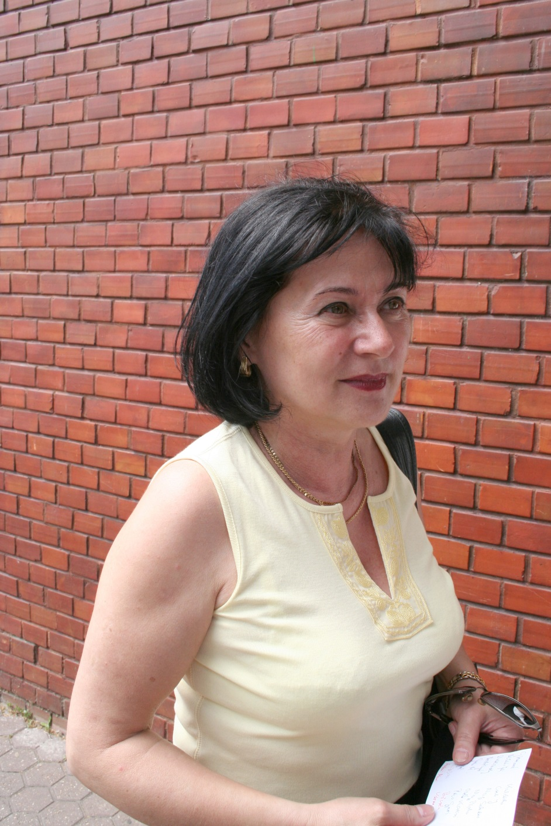
Köszönöm a figyelmet!

